Slide 1
Historia rodziny Pani Iwony Zubel

Slide 2
WERONIKA I TOMASZ
Prapradziadkowie przeżyli pierwszą i drugą wojnę światową. Mieszkali w Kozakach, wychowywali czworo dzieci, jednego syna Czesława i trzy córki: Moją prabacię Marię, Janinę i Genowefę. Żyli skromnie, mieli parę hektarów ziemi. Praprababcia Weronika tkała obrusy z lnu i zajmowała się gospodarstwem, prapradziadek Tomasz jak wybuchła druga wojna światowa walczył w Japonii.
Był bardzo zasłużonym i oddanym żołnierzem, dla tego Car Iwan poprosił go by podawał do chrztu jego syna. Poległ na polu chwały dla ojczyzny. Pochowany został w Kozakach.

Slide 3
WIKTORIA I IGNACY TARASZKIEWICZ
Po wojnie, 22 marca 1945 r pradziadków Wiktorię i Ignacego Taraszkiewicz ewakuowano na teren Polski, na ziemie odzyskane. Jechali pociągiem z całym swoim dobytkiem. W ciasnym wagonie, ludzie i zwierzęta. Mieli do wyboru Braniewo, Lidzbark Warmiński i Orneta. Wybrali Ornetę, ponieważ była bardzo bogaty miastem, był szpitali i sąd. Prababcia zmarła na gruźlicę.

Slide 4
Wspomnienia Genowefy, córki Wiktorii
„Wojna była straszna, mając sześć lat budowaliśmy okopy wojenne przed nalotami samolotów. Żyliśmy bardzo skromnie, ubrania mama szyła sama. Chodziliśmy pieszo do Ostrej Bramy w Wilnie, 20 kilometrów” (pamiątka obrazu)

Slide 5
Obraz Matki Boskiej osrobramskiej z Wilna

Slide 7
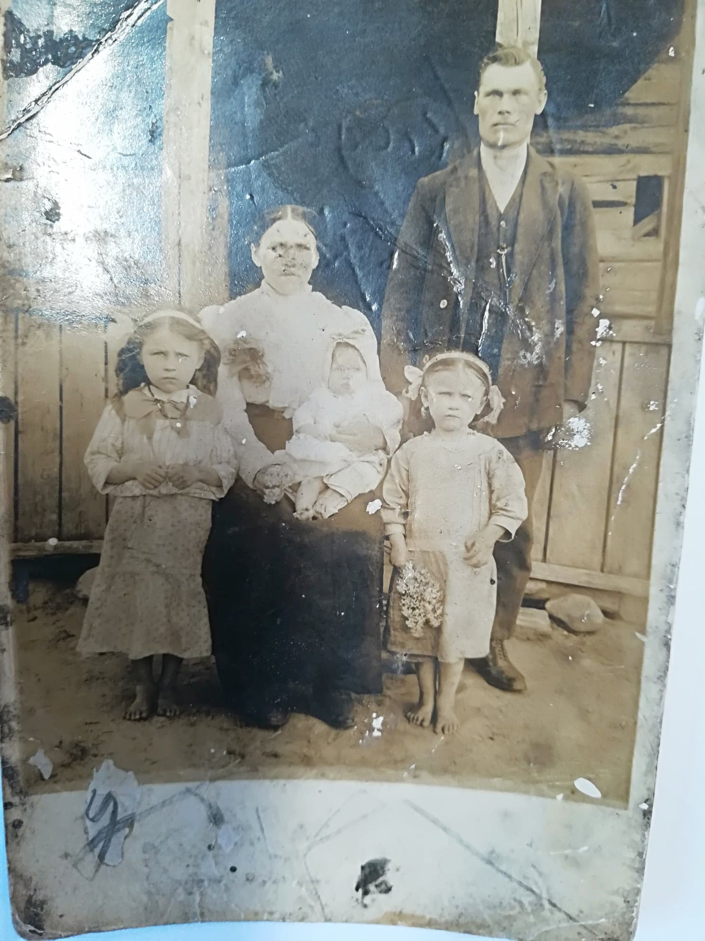
Pradziadkowie z dziećmi

Slide 8
Walizki, w których spakowani byli pradziadkowie

Slide 9
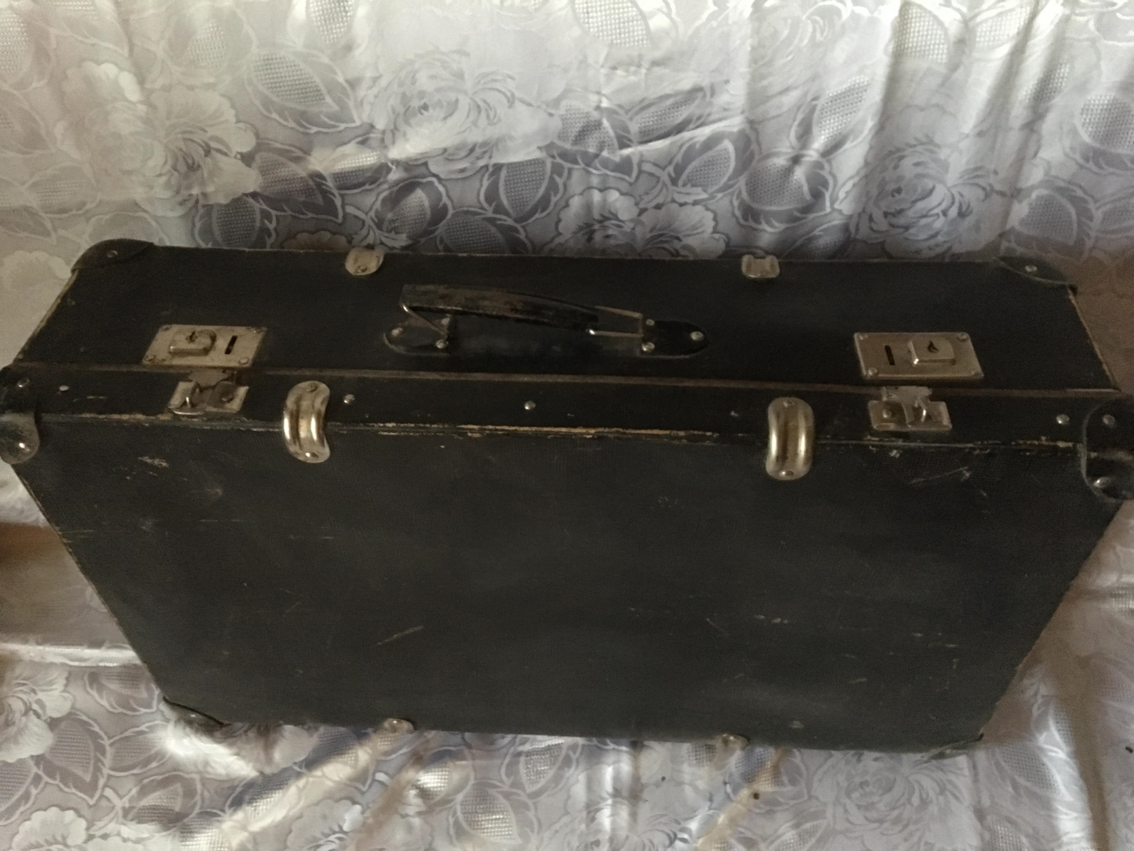

Slide 12
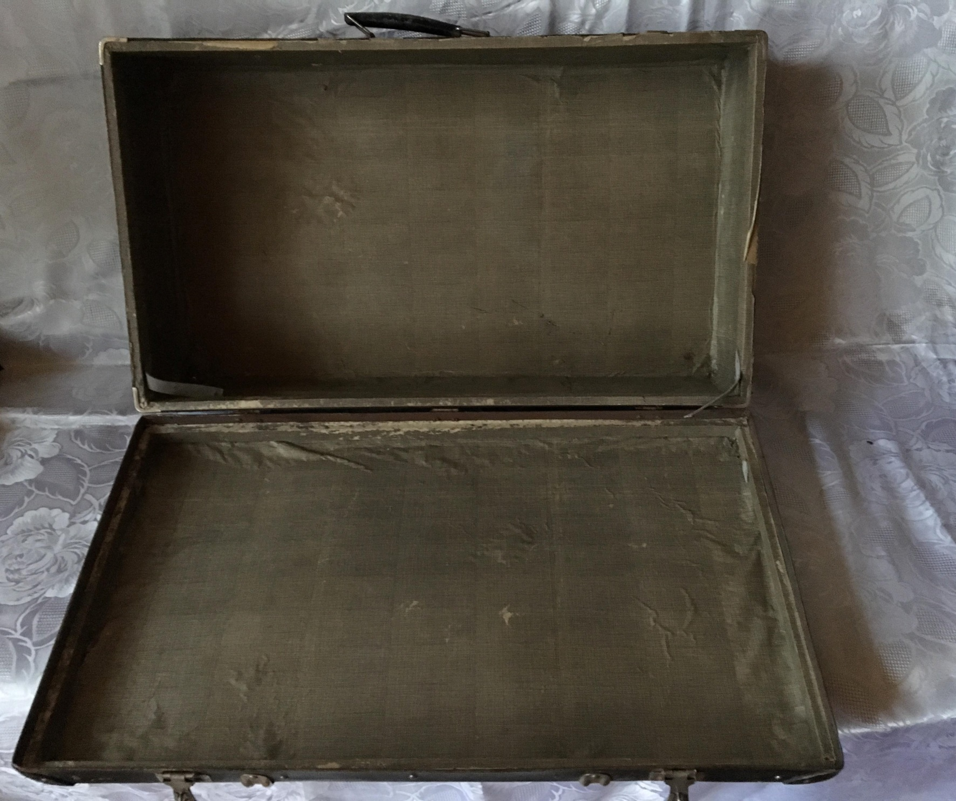

Slide 15
Oryginalny odpis ewakuacyjny

Slide 18
Zdjęcie rodzinne.

Slide 19
Ciocia Genowefa

Slide 23
Obrus przywieziony z Wilna

Slide 24
Pracę wykonała Paulina Zubel

